Slide 1
Життя і творчість Василя Стефаника
Чую їх, всі ті нитки, що рвуться між їх
серцем і селом, і мені рвуться,чую їх біль муку...
В. Стефаник

Slide 2
Дитинство
Народився 14 травня 1871 року в селі Русів на Станіславщині (тепер Снятинського району Івано-Франківської області) в сім'ї заможного селянина. Змалку був дуже відданий матері, цю любов проніс через усе життя. Батько був працьовитим, але мав непростий, інколи авторитарний характер. На освіту сина грошей не шкодував, але долю спланував сам, не зважаючи на його думку. Дитячі роки пройшли в атмосфері прадавніх традицій і звичаїв Покуття, тоді ж пізнав таємничий світ народних пісень, казок, легенд, переказів, познайомився з селянським побутом. Змалечку пас овець, їздив з батьком у поле. Мав двох рідних братів (Володимира і Юрія) та двох сестер. Від матері та старшої сестри Марії навчився співати.

Slide 3
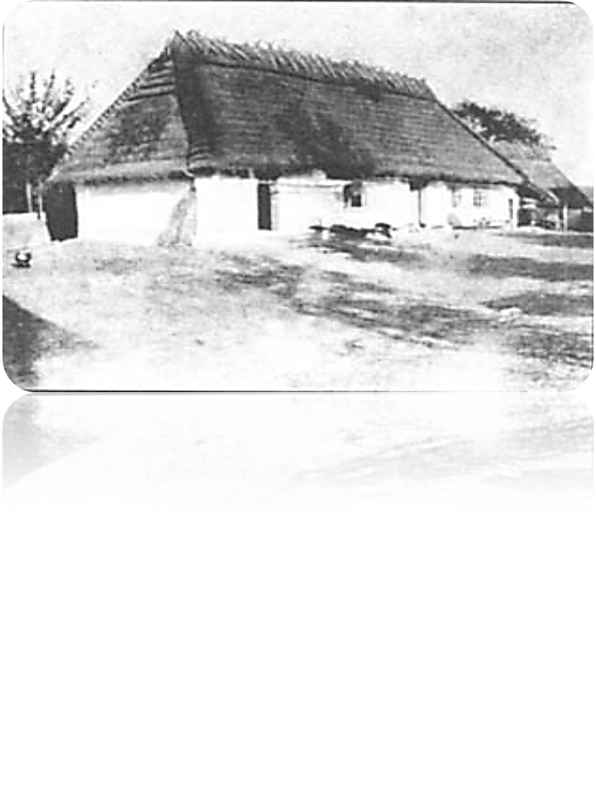
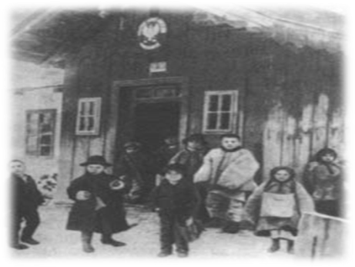
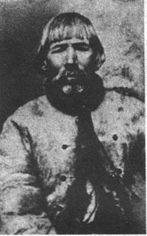
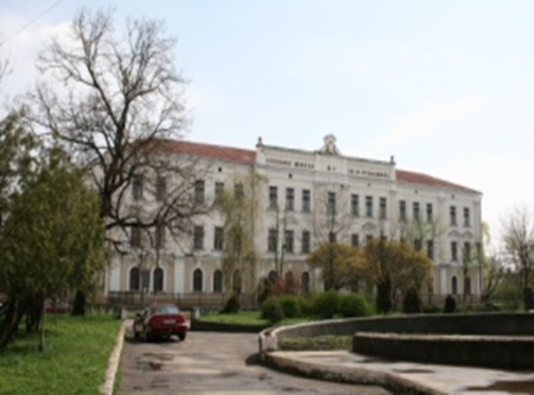
Навчання майбутнього письменника
У 1878 році батьки віддали свого найстаршого сина до початкової школи в Русові, а у 1880 році батько відвіз хлопчика в Снятин, де Василя зарахували до другого класу міської школи. Згодом Стефаник напише: "Тут мене почали бити, хоч дома мої батьки ніколи мене не били".
У 1883 році Василь успішно склав іспити до Коломийської гімназії. І тут треба було перейти через Дантове пекло другосортності, принижень знущань, бо ж селянський син, хлопський.
Батько був суворий і до себе, і до наймитів, і до дітей. А мати - Оксана Кейван - «обділила б усіх бідних, віддала б їм своє добро, і постійно відчувала над собою зверхність твердого і впертого чоловіка». Саме від неї перейняв Стефаник надзвичайну вразливість, чутливість до краси і людського горя.
Трьохлітня школа в с. Русові в якій навчався Василь Стефаник.
Коломийська гімназія
Тут він знайомиться і дружить з Лесем Мартовичем та Марком Черемшиною. Пізніше їх назвуть “Покутською трійцею»

Slide 4
Покутська трійця
Поку́тська трі́йця — умовне об'єднання трьох українських письменників Василя Стефаника, Леся Мартовича та Марка Черемшини. Назва походить від регіону, оскільки усі троє походили з Покуття.
Назву Покутська трійця, очевидно, отримали з легкої руки Івана Франка, оскільки саме він брав активну участь у становленні та формуванні таланту Стефаника, Мартовича та Черемшини. Завдяки постійній та тісній співпраці молоді письменники пройшли так звану Франкову школу та сформувалися під його безпосереднім впливом.
Про ознаки, які об'єднали письменників нової генерації, найкраще сказав Іван Франко:
«Переважно хлопські сини походженням, соціалісти з переконання, молоді письменники, взялися малювати те життя, яке найліпше знали, — сільське життя».
Отже, можна виділити такі ознаки, притаманні письменникам Покутської трійці:
вік — почали творити у молодості;
походження — родовід вели із нижніх верств суспільства;
тематика — в основі творів лежало вкрай важке життя селян Покуття, Буковини та Галичини за часів правління Австро-Угорщини;
жанрова своєрідність — незважаючи на традиційність тематики, Стефаник, Мартович та Черемшина (значною мірою під впливом Франка) формувалися як письменники-модерністи. Скажімо, це виявлено у новій формі зображення тематики села — створення новел,етюдів.
Таким чином, працюючи в одному напрямку, але маючи власний та оригінальний стиль, кожен із письменників — Василь Стефаник, Лесь Мартович, Марко Черемшина — зробили свій внесок як індивідуально, так і колективно в умовному об'єднанні Покутська трійця.

Slide 5
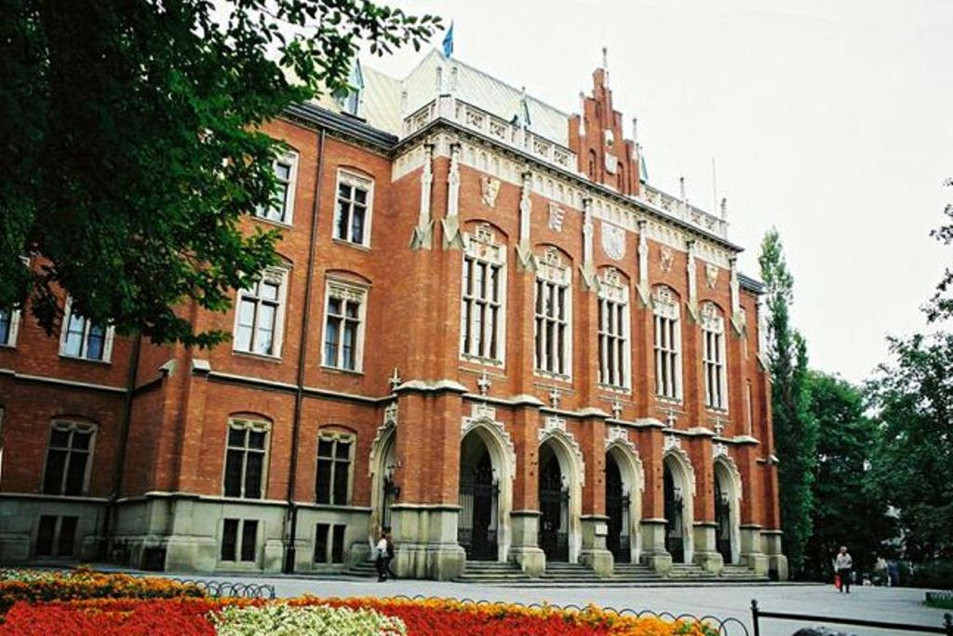
У 1890 році його звинуватили в нелегальній громадсько-культурній роботі, і він був змушений перейти навчатися до Дрогобицької гімназії. Тут юнак познайомився з Іваном Франком, який назвав Василя своїм наступником.
Після Дрогобицької гімназії Василь Стефаник навчається на медичному факультеті Ягеллонського університету в місті Краків. Вибір медицини можна пояснити хіба що втратою сестри й хворобою матері, бо особливого нахилу до медичних наук він не мав.
Політична діяльність стала причиною того, що батько (мати на той час уже померла) відмовився підтримувати сина, засуджуючи його погляди на стиль життя.

Slide 6
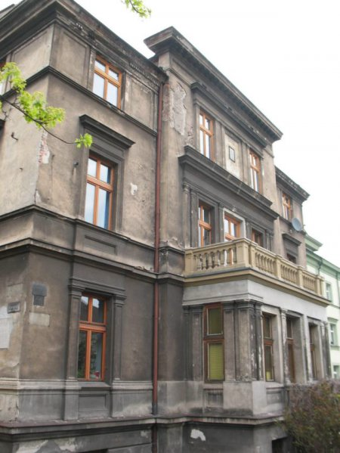
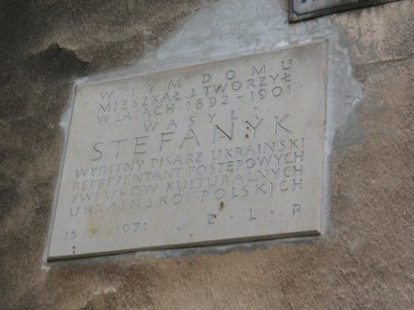
Будинок у Кракові, в якому на третьому поверсі жив Василь Стефаник

Slide 7
Літературна діяльність

Slide 8
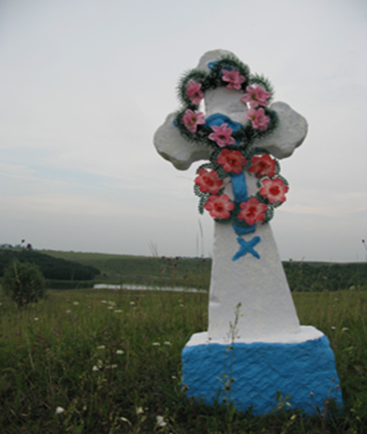
Василь Стефаник "Камінний хрест"
1900 р.
Літературний рід: епос.
Жанр: психологічна новела
Тема: еміграція за океан галицького селянства на межі XIX й XX ст. (прощання хлібороба Івана Дідуха із сусідами у зв’язку з виїздом до Ка­нади).
Головна ідея: єдність селянина з рідною землею. Герої твору: Іван Дідух, його дружина Катерина, їхні діти, кум Ми­хайло, селяни.
Сюжет і композиція: твір складається із семи розділів, сюжет як та­кий відсутній: селянин Іван Дідух покидає рідну землю, щоб переїхати до Канади в пошуках кращого життя (на вмовляння дітей і дружини).
Якщо уважно придивитися, в’їжджаючи в село, то на горизонті видно один-єдиний кам’яний хрест — саме той, описаний у новелі «Камінний хрест».
Його поставив перед виїздом на еміграцію прототип Івана Дідуха Іван Споль — приятель письменника. Таких хрестів за селом було багато, але за радянської влади їх знесли, лише один не наважилися чіпати.

Slide 9
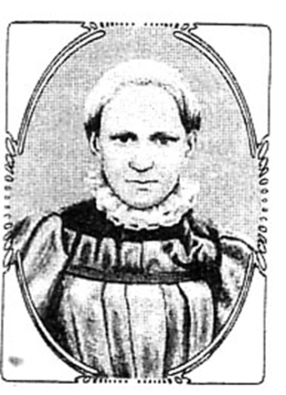
Першою любов'ю Василя Стефаника була Євгенія Бачинська, сестра його товариша Лева Бачинського. Туберкульоз знищив її.
Коли він повертається в рідне село, знайомиться із прогресивним священиком Кирилом Гамораком із сусіднього села.
Згодом доля химерно й тісно пов’яже Василя Стефаника не лише зі священиком, а й із трьома його доньками. Найстарша, Євгенія Калитовська (старша за письменника й на той час заміжня), стала палкою і забороненою (хоч і взаємною) любов’ю письменника. Проте доля виділила їй небагато років життя: Євгенія померла 1906 року.
Друга – Ольга – стала його дружиною, а третій — Олені (Плешкан) — довелося виховувати його дітей і найдовше жити в домі письменника.
26 січня 1904 року письменник одружився з Ольгою , надзвичайно розумною, делікатною і мужньою дівчиною з прогресивної сім'ї священика Кирила Гаморака.Її батько високо цінував творчість зятя. Сімейне щастя Стефаника тривало 10 років: 4 лютого 1914року Ольга померла, залишивши Василеві дрібних діток – трьох синів. Залишившись на 43-му році життя вдівцем.
Доглянути за малолітніми синами Стефаника приходить третя сестра з родини Гамораків – Олена Плешкан.
Портрет
Ольги Стефаник (Гаморак)

Slide 10
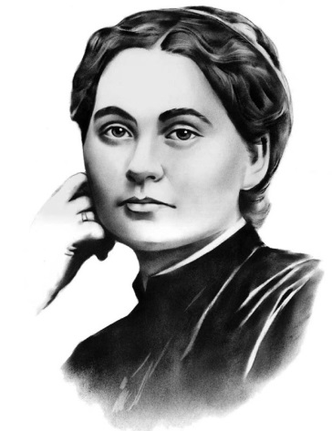
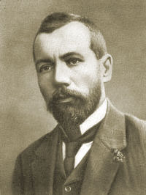
Але була в житті Стефаника ще одна любов – Ольга Кобилянська. Гостюючи в родичів, Ольга подарувала Стефаникові квітку білої лілії. Письменник намагався якнайдовше зберегти її тендітний цвіт: "Ваша лілія тепер моя. Я її гірко ніс .Дорогою я боявся, аби не спеклася в моїх руках. У лісі я її купав в керничці, як малу дитину".
Любов була взаємною і великою, адже на схилі віку в новелі "Спомин" Ольга писала:
"Ти посивів, я подалася. І не дуже-то і так далеко від себе живемо. Ти писав, і я кожну твою стрічку перечитувала. Я буду писати, доки очі не затулю…
Про кожну з них він написав у «Серці»: «Євгенія Калитовська — мій найвищий ідеал жінки.
Моя жінка Ольга — найбільший мій приятель і мати моїх трьох синів. Олена Плешканова — моя вірна приятелька в біді на старі роки — вона виховала мені трьох синів: Семена, Кирила, Юрка».

Slide 11
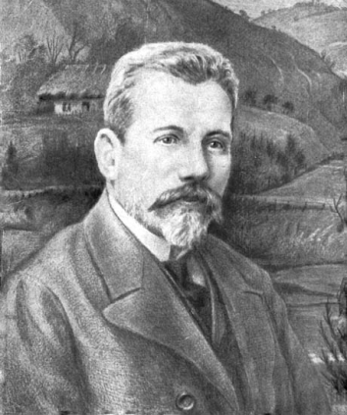
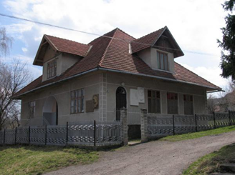
Літературно-меморіальний музей в с. Русів
В останні роки життя недуга не полишала письменника. Він відчував наближення смерті, все частіше згадував батьків та прагнув сповідатися, перш ніж долучитися до них у вічності. Передсмертними словами Василя Стефаника були: " Я йду до своєї хати, це не моя".
Помер письменник 7 грудня 1936 року у Русові від серцевого нападу. За заповітом, митця поховали в рідному селі, поруч із могилою матері
Все життя прожив у селі син Василя Кирило, хоча скінчив Торговельну школу у Львові. Він допомагав по господарству батькові, який останніми роками тяжко хворів. А згодом, коли 1941 року в батьківській садибі було створено Літературно-меморіальний музей Василя Стефаника, безкоштовно віддав половину хати під експозицію. І був директором музею впродовж 46 років.

Slide 12
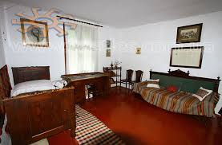
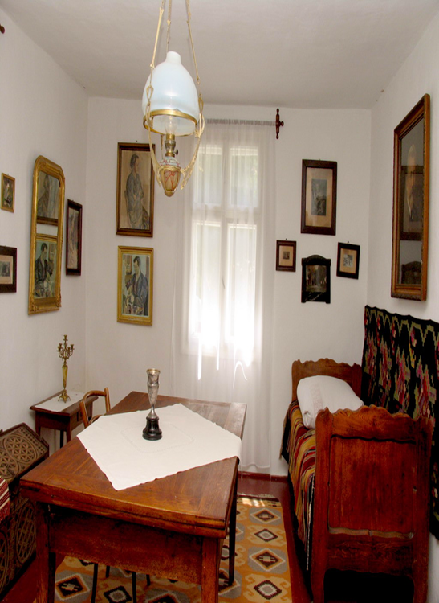
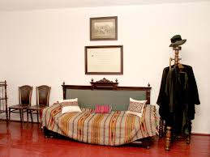

Slide 13
Дякую за увагу!☺☺☺

